Slide 1
CHÀO MỪNG CÁC CON ĐẾN VỚI
TIẾT HỌC ONLINE
Phân môn
Tập đọc – Kể chuyện
Lớp 3 – Tuần 16

Slide 2

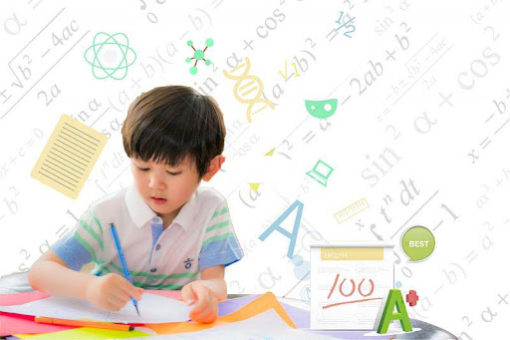

Yêu cầu tham gia tiết học
Tập trung lắng nghe, tích cực phát biểu xây dựng bài.
Thực hành theo yêu cầu của giáo viên.
Chuẩn bị đầy đủ sách vở, ĐDHT. Ghi chép bài đầy đủ.

Slide 3
NỘI DUNG
1
Khởi động
2
Luyện đọc
3
Tìm hiểu bài
4
Luyện đọc lại

Slide 4
0 1
Khởi động

Slide 5
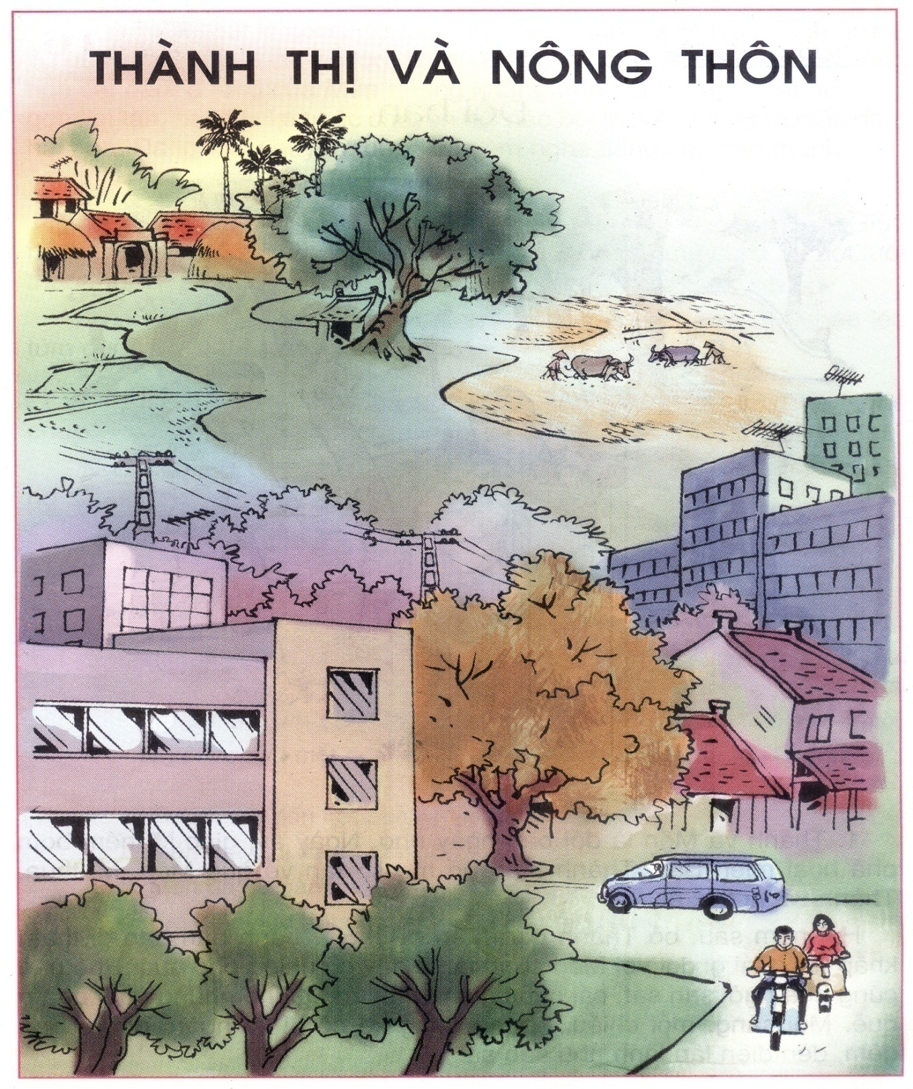
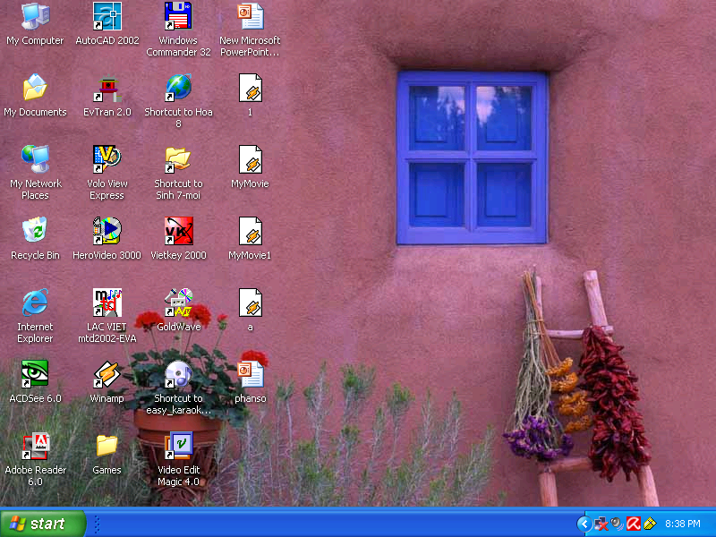
Ô CỬA BÍ MẬT
Thành Thị và Nông Thôn
1
2
3

Slide 6

Ô CỬA SỐ 1
Em hãy đọc từ “ Nhà rông…vướng mái.” của bài Nhà rông ở Tây Nguyên và trả lời câu hỏi : “ Vì sao nhà rông phải chắc và cao ?”

Slide 7
Ô CỬA SỐ 2
Em hãy đọc đoạn “ Gian đầu…cúng tế.” của bài Nhà rông ở Tây Nguyên và trả lời câu hỏi : “ Gian đầu của nhà rông được trang trí như thế nào ?”

Slide 8



Vì sao gian giữa lại được coi là trung tâm của nhà rông? Chọn câu trả lời em cho là đúng nhất ?
A.
Vì đó là nơi đặt bếp lửa.
Vì đó là nơi các già làng tụ họp bàn việc lớn, tiếp khách.
B.
Cả hai ý trên đều đúng.
C
C

Slide 9

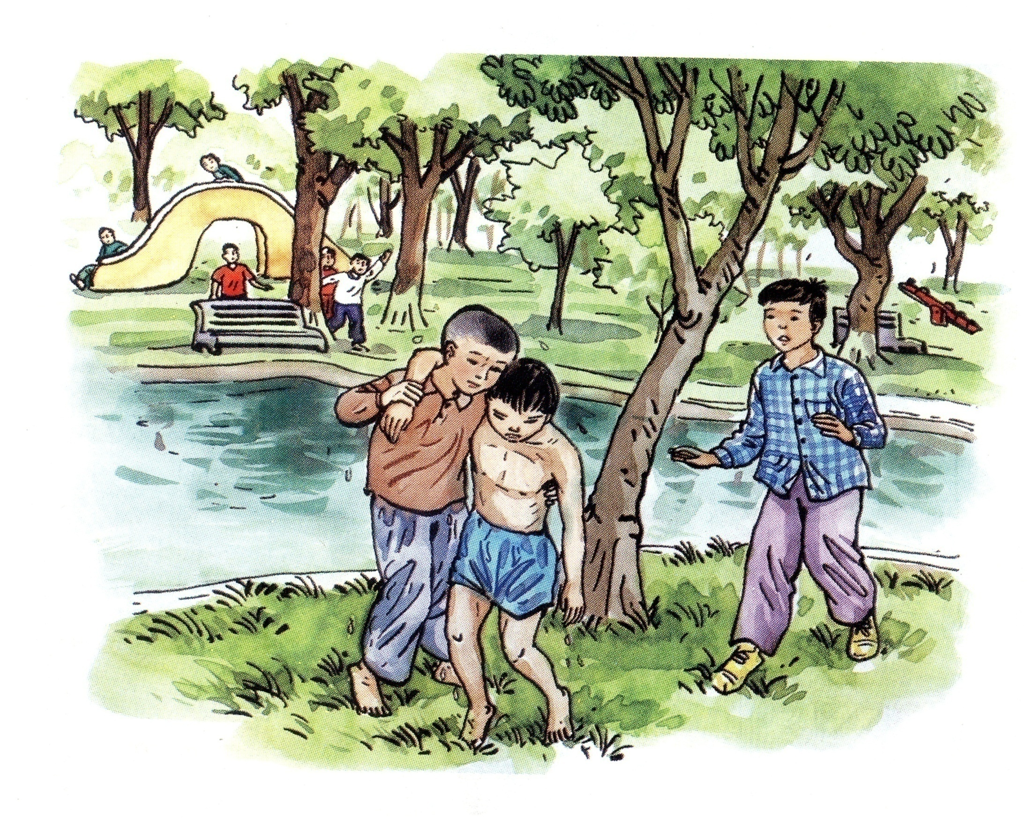



Thứ hai ngày 20 tháng 12 năm 2021
Tập đọc – Kể chuyện
Đôi bạn
Theo Nguyễn Minh

Slide 10


Yêu cầu cần đạt
1
2
3
Đọc đúng các từ khó, ngắt nghỉ hơi chính xác
Đọc trôi chảy toàn bài, bước đầu biết đọc hay một đoạn hoặc cả bài
Hiểu nghĩa của các từ khó, hiểu nội dung bài học

Slide 11
0 2
Luyện đọc

Slide 12


ĐỌC MẪU

Slide 13
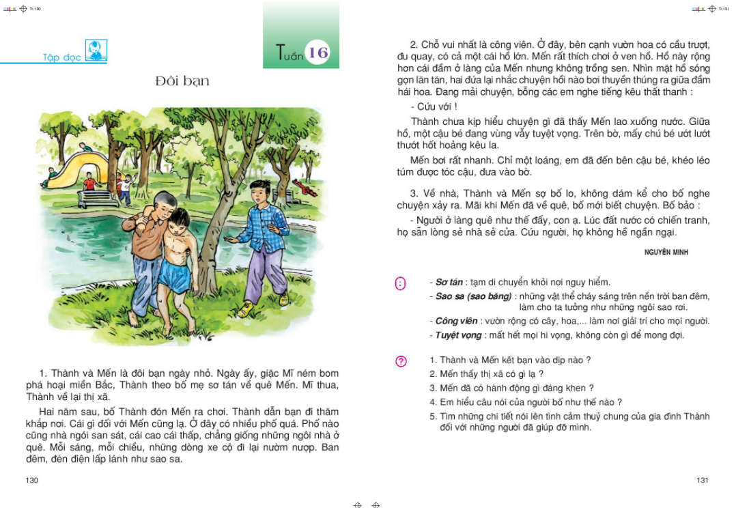

Slide 14

LUYỆN ĐỌC TỪ KHÓ
san sát
nườm nượp
lấp lánh
sao sa
ướt lướt thướt
khéo léo
sẻ nhà sẻ cửa
Notes:
Nếu HS sai nhiều thì cho hs đọc còn nếu không sai thì ko cần đọc các từ này.

Slide 16
Đôi bạn
1.Thành và Mến là đôi bạn ngày nhỏ. Ngày ấy, giặc Mĩ ném bom phá hoại miền Bắc, Thành theo bố mẹ sơ tán về quê Mến. Mĩ thua, Thành về lại thị xã.
Hai năm sau, bố Thành đón Mến ra chơi. Thành dẫn bạn đi thăm khắp nơi. Cái gì đối với Mến cũng lạ. Ở đây có nhiều phố quá. Phố nào cũng nhà ngói san sát, cái cao cái thấp, chẳng giống những ngôi nhà ở quê. Mỗi sáng, mỗi chiều, những dòng xe cộ đi lại nườm nượp. Ban đêm, đèn điện lấp lánh như sao sa.
2. Chỗ vui nhất là công viên. Ở đây, bên cạnh vườn hoa có cầu trượt, đu quay, có cả một cái hồ lớn. Mến rất thích chơi ở ven hồ. Hồ này rộng hơn cái đầm ở làng của Mến nhưng không trồng sen. Nhìn mặt hồ sóng gợn lăn tăn, hai đứa lại nhắc chuyện hồi nào bơi thuyền thúng ra giữa đầm hái hoa. Đang mải nói chuyện, bỗng các em nghe tiếng kêu thất thanh :
- Cứu với !
Thành chưa kịp hiểu chuyện gì đã thấy Mến lao xuống nước. Giữa hồ, một cậu bé đang vùng vẫy tuyệt vọng. Trên bờ, mấy chú bé ướt lướt thướt hoảng hốt kêu la.
Mến bơi rất nhanh. Chỉ một loáng, em đã đến bên cậu bé, khéo léo túm được tóc cậu, đưa vào bờ.
3. Về nhà, Thành và Mến sợ bố lo, không dám kể cho bố nghe chuyện xảy ra. Mãi khi Mến đã về quê, bố mới biết chuyện. Bố bảo :
- Người ở làng quê như thế đấy, con ạ. Lúc đất nước có chiến tranh, họ sẵn lòng sẻ nhà sẻ cửa. Cứu người, họ không hề ngần ngại.

Slide 17
Luyện đọc đoạn 1
1.Thành và Mến là đôi bạn ngày nhỏ. Ngày ấy, giặc Mĩ ném bom phá hoại miền Bắc, Thành theo bố mẹ sơ tán về quê Mến. Mĩ thua, Thành về lại thị xã.
Hai năm sau, bố Thành đón Mến ra chơi. Thành dẫn bạn đi thăm khắp nơi. Cái gì đối với Mến cũng lạ. Ở đây có nhiều phố quá. Phố nào cũng nhà ngói san sát, cái cao cái thấp, chẳng giống những ngôi nhà ở quê. Mỗi sáng, mỗi chiều, những dòng xe cộ đi lại nườm nượp. Ban đêm, đèn điện lấp lánh như sao sa.

Slide 18
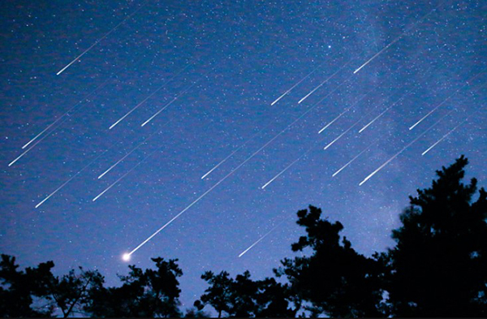
Sao sa ( sao băng )
单击此处添加文本单击此处添加文本单击此处添加文本单击此处添加文本单击此处添加文本
Sao sa ( sao băng ) : những vật thể cháy sáng nên nền trời ban đêm, làm cho ta tưởng những ngôi sao rơi.

Slide 19
Luyện đọc đoạn 2
2. Chỗ vui nhất là công viên. Ở đây, bên cạnh vườn hoa có cầu trượt, đu quay, có cả một cái hồ lớn. Mến rất thích chơi ở ven hồ. Hồ này rộng hơn cái đầm ở làng của Mến nhưng không trồng sen. Nhìn mặt hồ sóng gợn lăn tăn, hai đứa lại nhắc chuyện hồi nào bơi thuyền thúng ra giữa đầm hái hoa. Đang mải nói chuyện, bỗng các em nghe tiếng kêu thất thanh :
- Cứu với !
Thành chưa kịp hiểu chuyện gì đã thấy Mến lao xuống nước. Giữa hồ, một cậu bé đang vùng vẫy tuyệt vọng. Trên bờ, mấy chú bé ướt lướt thướt hoảng hốt kêu la.
Mến bơi rất nhanh. Chỉ một loáng, em đã đến bên cậu bé, khéo léo túm được tóc cậu, đưa vào bờ.

Slide 20
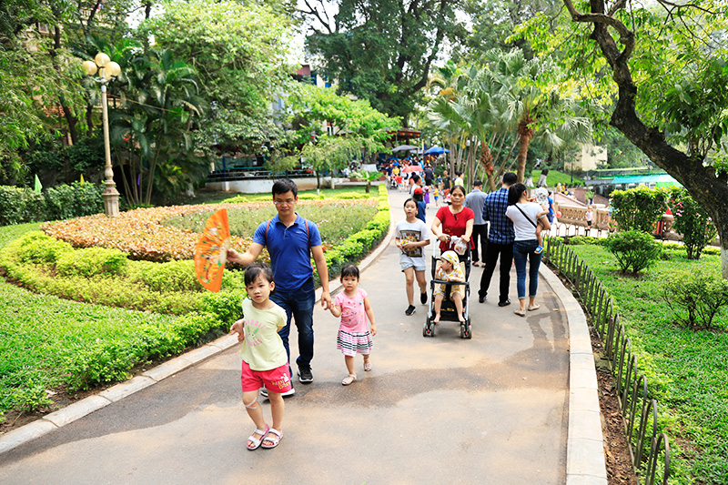
Công viên
Công viên : vườn rộng có cây, hoa…làm nơi giải trí cho mọi người.

Slide 21

Tuyệt vọng
Mất hết hi vọng, không còn gì để mong đợi.

Slide 22
Luyện đọc đoạn 3
3. Về nhà, Thành và Mến sợ bố lo, không dám kể cho bố nghe chuyện xảy ra. Mãi khi Mến đã về quê, bố mới biết chuyện. Bố bảo :
- Người ở làng quê như thế đấy, con ạ. Lúc đất nước có chiến tranh, họ sẵn lòng sẻ nhà sẻ cửa. Cứu người, họ không hề ngần ngại.
- Người ở làng quê như thế đấy, con ạ. Lúc đất nước có chiến tranh, họ sẵn lòng sẻ nhà sẻ cửa. Cứu người, họ không hề ngần ngại.

Slide 23
Thi đọc
Tiêu chí đánh giá
Ngắt nghỉ hơi chính xác.
Phát âm rõ ràng, tốc độ vừa phải.

Slide 24
0 3
Tìm hiểu bài

Slide 25


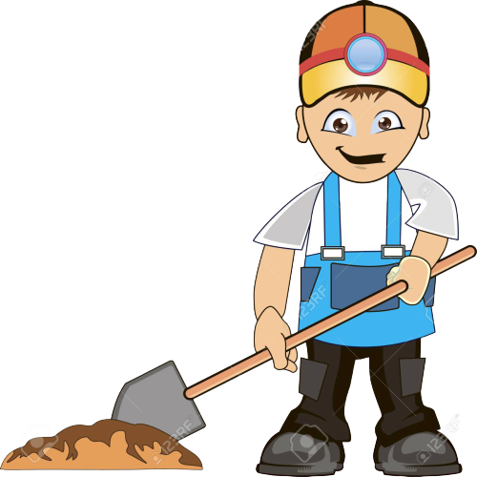
Trồng cây Gây Rừng

Slide 26



Mua Cây
Mua Cây
Mua Cây
Mua Cây
Mua Cây
Mua Cây

Slide 27
Thành và Mến kết bạn vào dịp nào ?
A. Thành và Mến kết bạn với nhau ngay từ nhỏ.
B. Khi giặc Mĩ ném bom miền Bắc.
C. Thành và Mến kết bạn với nhau từ ngày nhỏ, khi giặc Mĩ ném bom miền Bắc, gia đình Thành phải rời thành phố, sơ tán về quê Mến ở nông thôn .
Notes:
Cho HS giải nghĩa từ sơ tán

Slide 28
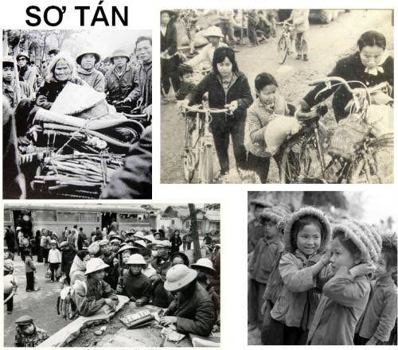
Sơ tán
Tạm di chuyển khỏi nơi nguy hiểm
Quay lại

Slide 29
Mến thấy thị xã có gì lạ ?
A. Thị xã có nhiều phố, phố nhà nào cũng san sát, cái cao, cái thấp, chẳng giống những ngôi nhà ở quê Mến.
B. Thị xã có nhiều phố, phố nhà nào cũng san sát, cái cao, cái thấp chẳng giống những ngôi nhà ở quê Mến ; những dòng xe cộ đi lại nườm nượp ; đêm đèn điện sáng như sao sa.
C. Xe cộ đi lại nườm nượp, đèn sáng như sao sa.
Quay lại

Slide 30
Khi đi chơi ở công viên, chuyện gì đã xảy ra?
Khi đó, Mến đã có hành động gì đáng khen?
A. Mến lao xuống hồ cứu em bé bị đuối nước.
B. Mến giúp cụ già trong công viên.
C. Mến đi gọi người đến cứu em bé bị ngã xuống nước.
Quay lại

Slide 31
Em hiểu câu nói của người bố như thế nào ?
Câu nói của người bố khẳng định phẩm chất tốt đẹp của người làng quê, họ sẵn sàng giúp đỡ, chia sẻ khó khăn gian khổ với người khác, khi cứu người họ không hề ngần ngại.
Quay lại

Slide 32
Tìm những chi tiết nói lên tình cảm thủy chung của gia đình Thành đối với những người đã giúp đỡ mình.
Gia đình Thành tuy đã về thị xã nhưng vẫn nhớ gia đình Mến. Bố Thành về lại nơi sơ tán đón Mến ra chơi. Khi Mến ở thị xã chơi, Thành đã đưa bạn đi khắp nơi trong thị xã. Bố Thành luôn nhớ và dành những suy nghĩ tốt đẹp cho Mến và những người dân quê.
Quay lại

Slide 33

NỘI DUNG
Câu chuyện ca ngợi phẩm chất tốt đẹp của những người dân làng quê sẵn sàng giúp đỡ, hi sinh vì người khác và lòng thủy chung của người thành phố với những người sẵn sàng giúp đỡ mình lúc khó khăn, gian khổ.

Slide 34
0 4
Luyện đọc lại

Slide 35
ĐỌC MẪU

Slide 36
Đôi bạn
1.Thành và Mến là đôi bạn ngày nhỏ. Ngày ấy, giặc Mĩ ném bom phá hoại miền Bắc, Thành theo bố mẹ sơ tán về quê Mến. Mĩ thua, Thành về lại thị xã.
Hai năm sau, bố Thành đón Mến ra chơi. Thành dẫn bạn đi thăm khắp nơi. Cái gì đối với Mến cũng lạ. Ở đây có nhiều phố quá. Phố nào cũng nhà ngói san sát, cái cao cái thấp, chẳng giống những ngôi nhà ở quê. Mỗi sáng, mỗi chiều, những dòng xe cộ đi lại nườm nượp. Ban đêm, đèn điện lấp lánh như sao sa.
2. Chỗ vui nhất là công viên. Ở đây, bên cạnh vườn hoa có cầu trượt, đu quay, có cả một cái hồ lớn. Mến rất thích chơi ở ven hồ. Hồ này rộng hơn cái đầm ở làng của Mến nhưng không trồng sen. Nhìn mặt hồ sóng gợn lăn tăn, hai đứa lại nhắc chuyện hồi nào bơi thuyền thúng ra giữa đầm hái hoa. Đang mải nói chuyện, bỗng các em nghe tiếng kêu thất thanh :
- Cứu với !
Thành chưa kịp hiểu chuyện gì đã thấy Mến lao xuống nước. Giữa hồ, một cậu bé đang vùng vẫy tuyệt vọng. Trên bờ, mấy chú bé ướt lướt thướt hoảng hốt kêu la.
Mến bơi rất nhanh. Chỉ một loáng, em đã đến bên cậu bé, khéo léo túm được tóc cậu, đưa vào bờ.
3. Về nhà, Thành và Mến sợ bố lo, không dám kể cho bố nghe chuyện xảy ra. Mãi khi Mến đã về quê, bố mới biết chuyện. Bố bảo :
- Người ở làng quê như thế đấy, con ạ. Lúc đất nước có chiến tranh, họ sẵn lòng sẻ nhà sẻ cửa. Cứu người, họ không hề ngần ngại.

Slide 37
Để đọc bài này được hay, các con cần đọc với giọng như thế nào?
Đọc toàn bài với giọng thong thả, rõ ràng.

Slide 38
Bài đọc có mấy nhân vật ?
Mỗi nhân vật cần đọc với giọng như thế nào?
Giọng các nhân vật :
+ Người dẫn chuyện : thong thả, rõ ràng
+ Chú bé: kêu cứu thất thanh
+ Bố Thành: trầm lắng, xúc động

Slide 39
Luyện đọc theo vai
1
2
3
Người dẫn chuyện
Chú bé
Bố Thành

Slide 40
Luyện đọc lại đoạn 2; 3
2. Chỗ vui nhất là công viên. Ở đây, bên cạnh vườn hoa có cầu trượt, đu quay, có cả một cái hồ lớn. Mến rất thích chơi ở ven hồ. Hồ này rộng hơn cái đầm ở làng của Mến nhưng không trồng sen. Nhìn mặt hồ sóng gợn lăn tăn, hai đứa lại nhắc chuyện hồi nào bơi thuyền thúng ra giữa đầm hái hoa. Đang mải nói chuyện, bỗng các em nghe tiếng kêu thất thanh :
- Cứu với ! (giọng kêu cứu thất thanh )
Thành chưa kịp hiểu chuyện gì đã thấy Mến lao xuống nước. Giữa hồ, một cậu bé đang vùng vẫy tuyệt vọng. Trên bờ, mấy chú bé ướt lướt thướt hoảng hốt kêu la.
Mến bơi rất nhanh. Chỉ một loáng, em đã đến bên cậu bé, khéo léo túm được tóc cậu, đưa vào bờ.
3. Về nhà, Thành và Mến sợ bố lo, không dám kể cho bố nghe chuyện xảy ra. Mãi khi Mến đã về quê, bố mới biết chuyện. Bố bảo :
- Người ở làng quê như thế đấy, con ạ. Lúc đất nước có chiến tranh, họ sẵn lòng sẻ nhà sẻ cửa. Cứu người, họ không hề ngần ngại. (giọng trầm lắng, xúc động)

Slide 41
Thi đọc
Tiêu chí đánh giá
Thể hiện được giọng nhẹ nhàng, chậm rãi.
Phát âm rõ ràng, tốc độ vừa phải; biết nhấn giọng phù hợp.

Slide 42
Em sống ở đâu ? Em có suy nghĩ gì về những người ở vùng đó?

Slide 43
Yêu cầu cần đạt
1
2
3
Đọc đúng các từ khó, ngắt nghỉ hơi chính xác
Đọc trôi chảy toàn bài, bước đầu biết đọc hay một đoạn hoặc cả bài
Hiểu nghĩa của các từ khó, hiểu nội dung bài học

Slide 44
Hoạt động tiếp nối
Chuẩn bị bài sau: Về quê ngoại.
Về nhà tiếp tục kể lại câu chuyện cho người thân nghe.
1
2

Slide 45
Chúc các con
chăm ngoan, học giỏi !

